Slide 1

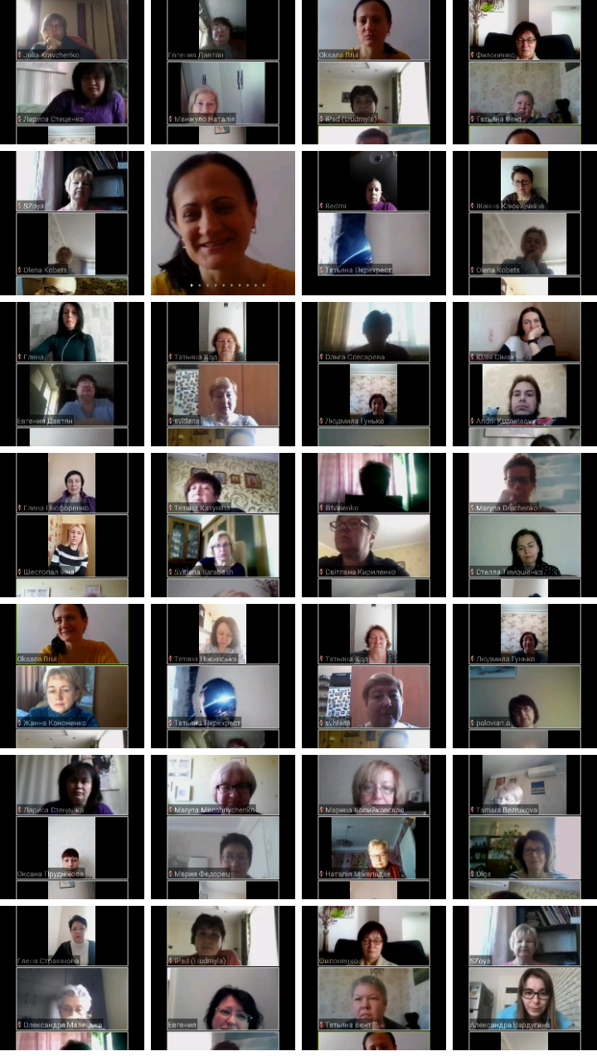

365 днів життя в Zoom, або комунікаційні сервіси для організації онлайн-заходів та дистанційного навчання в умовах бібліотеки
Світлана Барабаш,
к. н. із соц. ком.,
вчений секретар
НТБ ім. Г. І. Денисенка
КПІ ім. Ігоря Сікорського,
тренерка ГТЦ

Slide 2


Платформи для зустрічей онлайн:
Google Hangouts,
Skype,
Zoom,
Google Meet,
Microsoft Teams,
Amazon Chime,
Linkchat,
…..
Notes:
Для дублювання слайдів потрібно натиснути кнопку “Дублювати слайд”! Копіювання не зберігає фон слайду, тому використовуйте дублювання замість копіювання.

Slide 3


Обираючи враховуємо параметри:
кількість учасників заходу;
наявність сховища файлів;
можливість відеозапису;
термін продовження заходу;
необхідність встановлення
програмного забезпечення;
можливість демонстрації екрану;
Можливість демонструвати презентації
та відео;
інтеграція з соціальними мережами;
технічна підтримка;
вартість та умови
безкоштовного використання,
наявність тестового періоду;
якість звуку, відео та зображення;
зручність інтерфейсу
Notes:
Для дублювання слайдів потрібно натиснути кнопку “Дублювати слайд”! Копіювання не зберігає фон слайду, тому використовуйте дублювання замість копіювання.

Slide 4

Zoom - це один з найпопулярніших сервісів для проведення відео-конференцій і онлайн-занять
Чому компанії та установи освіти вибирають Zoom ?

Slide 5


Переваги ☺
Бюджетність
Стабільність
Мобільність
Легкість управління
Універсальність
Інтерактивність

Slide 6


Складнощі ☹
Популярність -
Різке збільшення числа користувачів призводить до збоїв в роботі системи
Інтерфейс -
Потрібно витратити достатню кількість часу на самостійне знайомство з додатком
Хакерські атаки -
«Цифрове хуліганство»
…….

Slide 7

Ньюанси:
Об’єктивні
Суб’єктивні
Технологічні можливості
Стабільність каналу
Фінансування платних пакетів
Адміністрування заходу
Інформування учасників
Етика в мережі

Slide 8
Коли вибір зроблено цитатою року стає:
«КИНЬ ПОСИЛАННЯ НА ЗУСТРІЧ!»
чи
«А МИ СЬОГОДНІ ДЕ?»
Notes:
*Пустий слайд для спеціфичної інформації

Slide 9
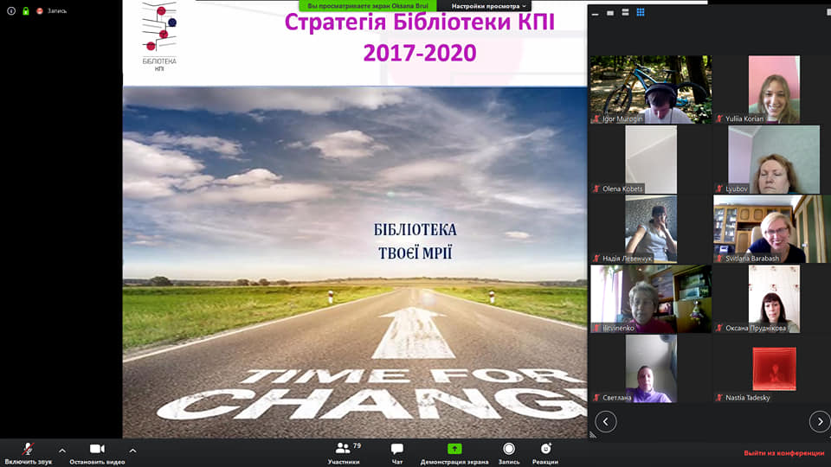
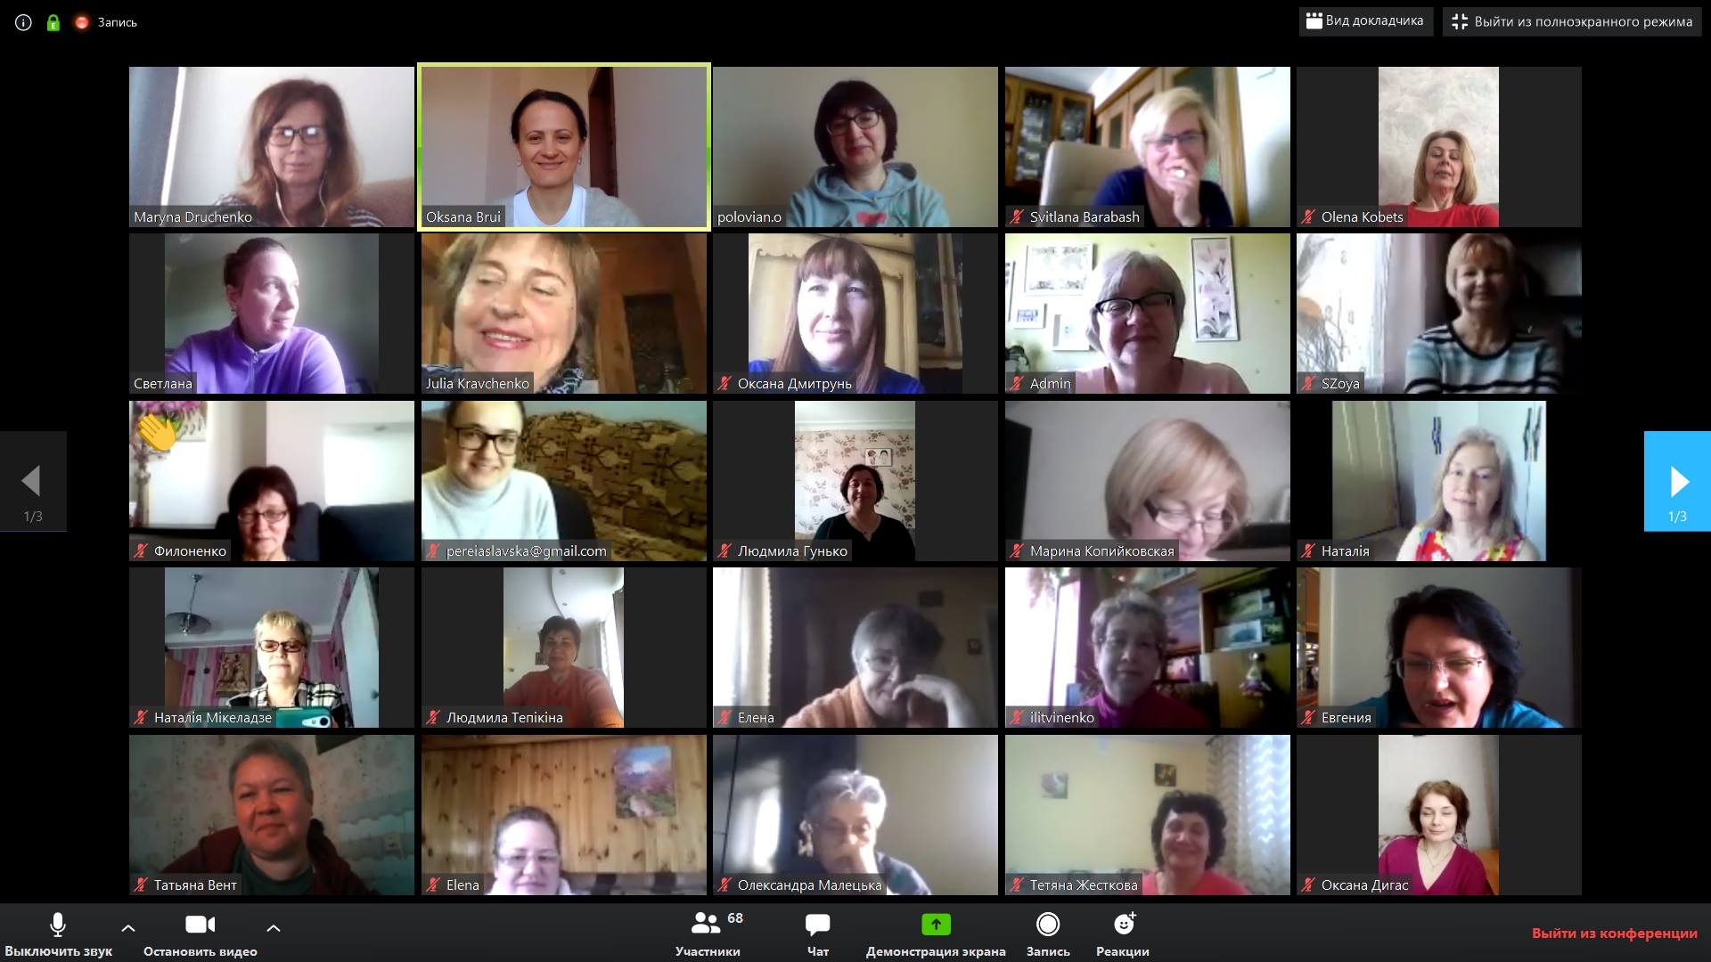
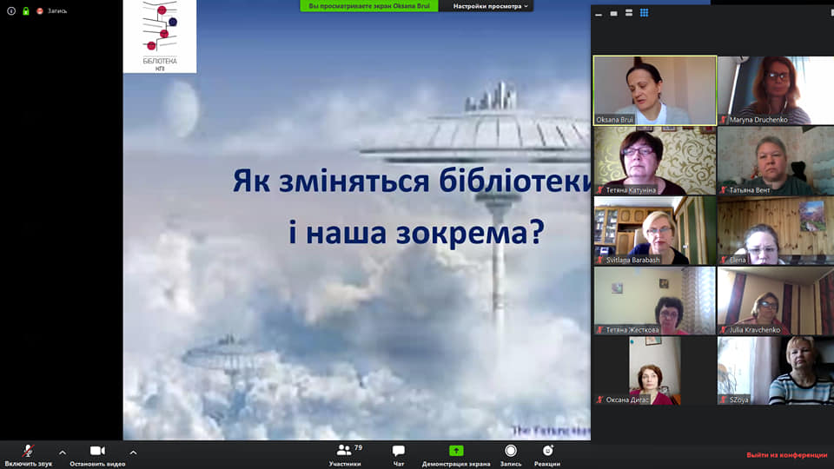
Збори колективу, виробничі наради, «санітарні дні», святкові події

Slide 10
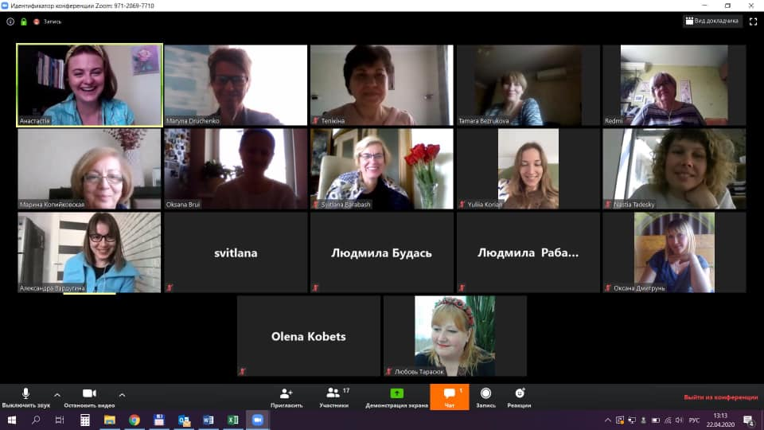
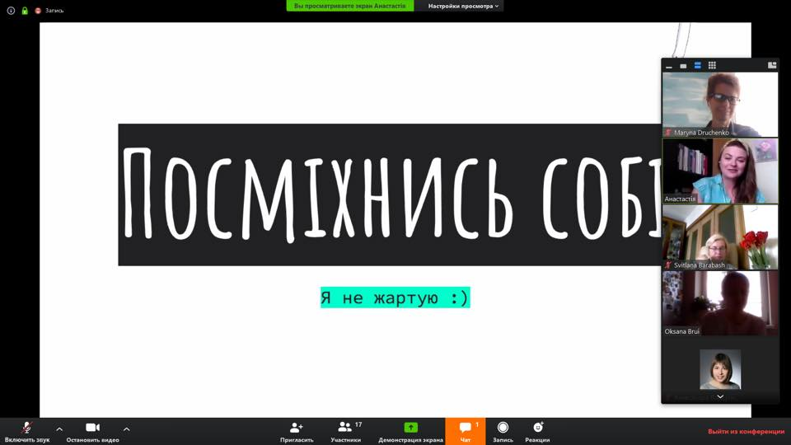
Навчальні тренінги для персоналу

Slide 11


Підтримка освіти та досліджень в онлайн
Консультування дослідників
Семінари та тренінги
Лекції та презентації для дослідників
Серія освітніх заходів «Чистий четвер» (45Х45 мікс вебінару+консультування)

Slide 12
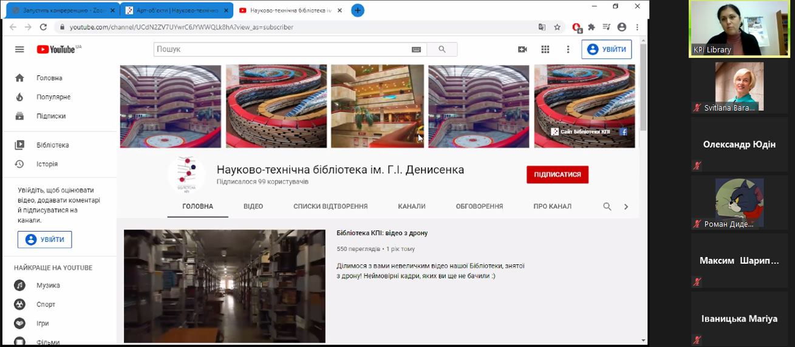
Викладання Інформаційної грамотності для студентів 1 курсу
2020р -
261 лекція -522 ак.год.- 3 915 слухачів.

Slide 13
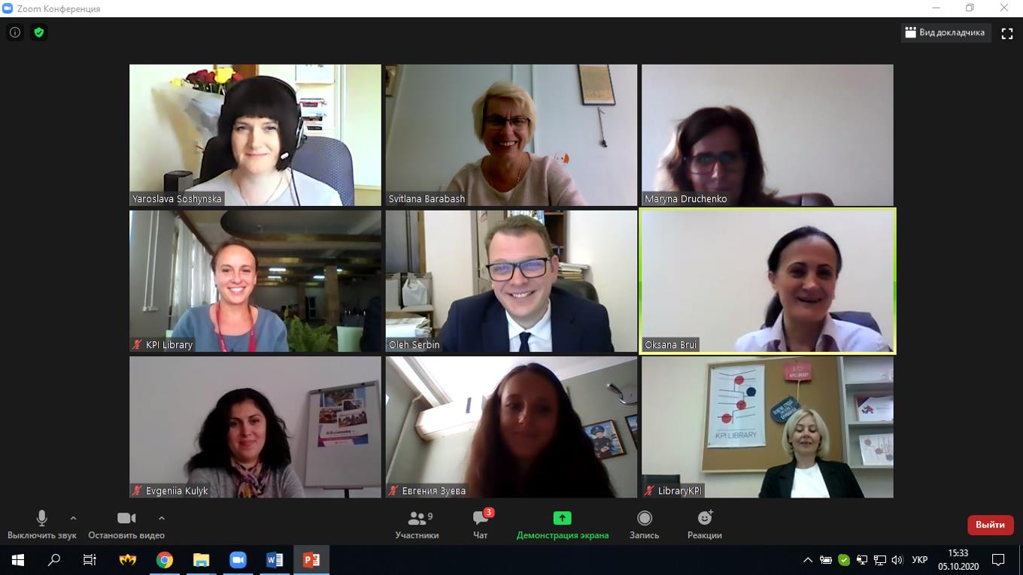
ІІ Міжнародна науково-практична конференція «Стратегії розвитку бібліотек: від ідеї до втілення» (онлайн-формат)
Обличчя оргкомітету

Slide 14



365 онлайн-заходи в ZOOM-2020
223 наукові
22 науково-популярні
120 культурно-просвітницьких
Кількість учасників – 14 754

Slide 15



Бібліотека-організатор:
Онлайн-марафону бібліотек України «Публічне читання Конституції України» та спільнот Університету;
Фестивалю спільнот КПІ - 20 днів; 10 спільнот; 8 онлайн-зустрічей; 120 учасників;
Онлайн-подій «Єдина бібліотека» та « Бібліотека разом з тобою»

Slide 16

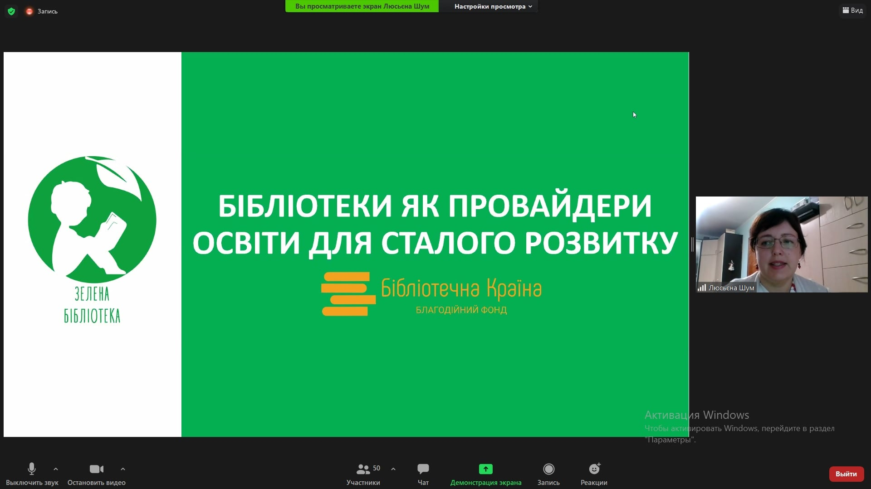
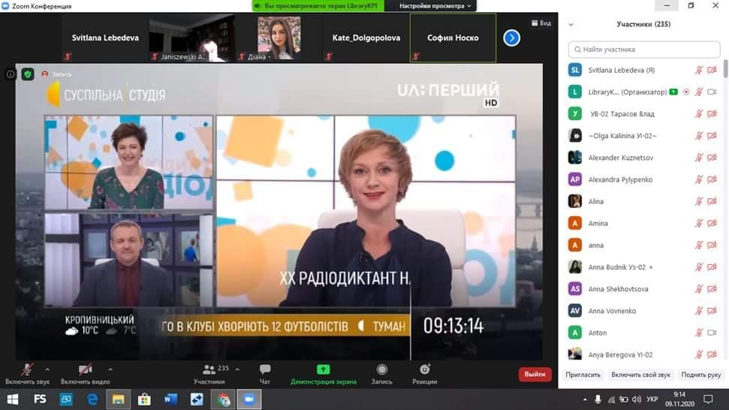

Бібліотека – учасник та організатор події в університеті та учасник екологічних проєктів «Зелені проєкти університетських бібліотек»

Slide 17
Бібліотека та освітні ініціативи в онлайн? DONE!!!
«Історичні студії “Think about it”» – бібліотечний проєкт, що спрямований на дослідження і популяризацією історії Університету та міста Києва;
«Фантастичний курс» – цикл лекцій про художні твори авторів-фантастів. Лекції читають фахівці Бібліотеки;
«МузКлас» – цикл лекцій, які знайомлять з головними віхами класичної музики із прослуховуванням найяскравіших її шедеврів. Лекції читають фахівці Бібліотеки;
«PostArt» – студентський проєкт прихильників мистецтва
Notes:
*Пустий слайд для спеціфичної інформації

Slide 18

Заходи за календарем

Slide 19

Клубні заходи

Slide 20

Дякую за увагу!
Світлана Барабаш,
к. н. із соц. ком.,
вчений секретар
НТБ ім. Г. І. Денисенка
КПІ ім. Ігоря Сікорського,
тренерка ГТЦ

